Slide 1

Trabajo de Fin de Máster
Implementación de soluciones en la nube para el análisis
de datos públicos a través de modelos de Inteligencia Artificial
Autor:
Cristian Molina Muñoz
Directores:
José Luis Vázquez-Poletti
Rubén Fuentes-Fernández
Facultad de Informática

Slide 2
The Context: Data, Cloud, and AI
PUBLIC DATA: 181 ZB created worldwide (2025)
CLOUD COMPUTING: 44.3% of Spanish firms pay for cloud
ARTIFICIAL INTELLIGENCE: 21.1% of Spanish firms use AI (2025)
And yet: only 48% of high-value datasets are actually available as open data.
- Published is not the same as machine-readable
- Can an automated process consume them without human intervention?
EN

Slide 3
Objectives and scope
# | Objective | Chapter
1 | Analyse the landscape of cloud, AI and public data | 2
2 | Develop a replicable methodology, source to value | 3
3 | Apply it to real European data and evaluate configurations | 4 and 5
• Scope:
  - Madrid City Council open data, 2019–2025
  - Two cloud providers: AWS and Google Cloud
  - Unsupervised learning: clustering and correlation
EN

Slide 4
Índice
• Estado de la cuestión: datos, nube e inteligencia artificial
• Metodología: principios, arquitectura y solución implementada
• Resultados: datos, aprendizaje automático y nube
• Aportación y aplicabilidad práctica
• Conclusiones y trabajo futuro
ES

Slide 5
Alcance del estado de la cuestión
Cualquiera de los tres campos estudiados, por separado, acumula millones de trabajos en recopiladores como Google scholar, en este trabajo se ha centrado en trabajos que involucren los tres campos, trabajos nacionales y los trabajos mas importantes de cada campo.
Elemento | Cantidad
Referencias bibliográficas | 180
Recursos web y documentación técnica | 118
Artículos, tesis e informes | 53
Libros y congresos | 9
Definiciones técnicas (apéndice A) | 15
• Ciertas definiciones se trasladaron a un apéndice para favorecer la fluidez.
ES

Slide 6
Datos I · Qué es un dato abierto
• Open Definition: accesible, en formato modificable y reutilizable por cualquiera, con cualquier fin
• Marco normativo europeo
  - RGPD (2016) - protección de datos personales
  - Ley de Gobernanza de Datos (2022) - reutilización y espacios de datos
  - Reglamento de IA (2024) - qué modelos son admisibles y bajo qué garantías
• Datos de alto valor: geoespaciales, medioambiente, movilidad, estadística, sociedades y observación de la Tierra
ES

Slide 7
Datos II · Los trabajos replicados
Trabajo | Año | Aportación al trabajo
Meneses y García «Madrid, isla de calor» | 2022- 2023 | Las cinco aproximaciones de agrupamiento; replico y extiendo
Saiz Santos «Análisis de datos de la ciudad de Madrid» | 2022-2023 | Los datos de movilidad; procesados, no analizados
• Se parte de estudios ya realizados sobre un único año, para evaluar su replicación y su posible mejora.
• Ambos son trabajos de la propia Facultad, con código publicado
ES

Slide 8
Nube I · Capas gratuitas evaluadas
Proveedor | Oferta gratuita | ¿Usado? | Base
Amazon Web Services | 200 $ en créditos · 6 meses | Sí | EE. UU.
Google Cloud Platform | 300 $ en créditos · 90 días | Sí | EE. UU.
Microsoft Azure | 12 meses | Descartado | EE. UU.
OVHcloud | 200 € en créditos · 1 mes | Evaluado | Europa (Francia)
Kaggle / Colab | GPU con cuota semanal | Evaluado | EE. UU.
• Las capas gratuitas bastan para investigación de tamaño moderado
ES

Slide 9
Nube II · Alternativas europeas y soberanía
Se evaluaron alternativas europeas antes de recurrir a las nubes americanas
  - OVHcloud - proveedor europeo con entornos gestionados de modelado
  - OpenNebula - plataforma IaaS de código abierto, origen UCM
  - NubeSARA - nube de la Administración General del Estado
  - BDTI (Comisión Europea) - cómputo gratuito para reutilizar datos públicos; cerró en marzo de 2025
  - Canonical MicroCloud – Nube privada de código abierto
Decisión adoptada: AWS y GCP, configurados para operar en regiones de la UE (eu-west-1 y europe-west1)
ES

Slide 10
IA I · Selección de algoritmos y tecnologías evaluadas
Modelos ML – (Machine learning)
PASO 1 · ¿Hay que predecir algo?
SÍ -> Supervisado
NO -> No supervisado
- AutoML (Vertex AI AutoML, SageMaker Autopilot)
  - Automatizan selección de modelo e hiperparámetros en tareas supervisadas.
- MLOps - versionado de código y datos, registro de ejecuciones, IaC…
- LLM sobre datos tabulares
  - Las ventanas actuales admiten miles de filas, pero siempre pueden alucinar.
Clasificación · Regresión
Series temporales
Agrupamiento
Detección de anomalías
PASO 2 · ¿Qué complejidad tienen los datos?
Simples (estructurados) → Árboles · KNN · k-means
Intermedios → Random Forest · XGBoost · DBSCAN
Complejos (texto/imagen) → Redes neuronales · LLM
En rojo, el camino seguido en este trabajo
Selección -> no supervisado + datos estructurados
k-means y agrupamiento de Wardy agrupamiento de Ward
ES

Slide 11
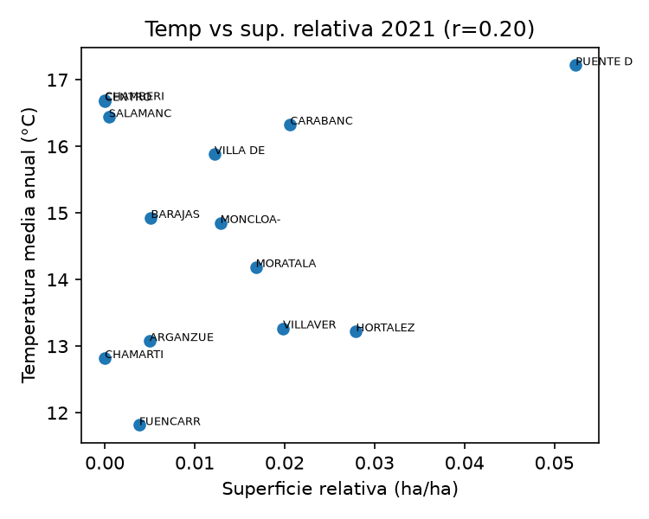
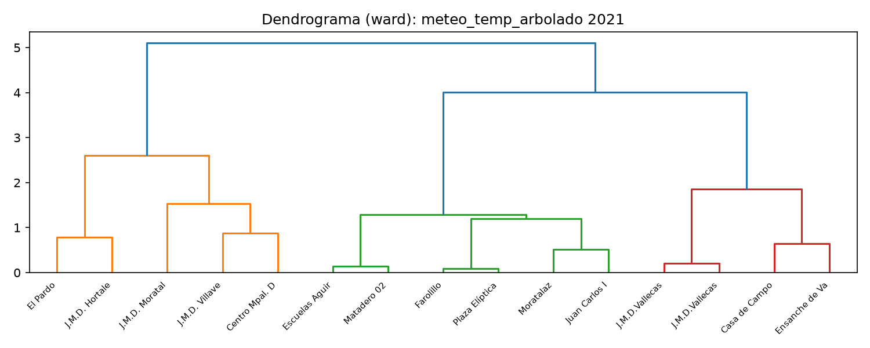
IA II · Problema no supervisado
• No existe una variable objetivo que predecir
  - El objetivo es descubrir la estructura no definida
Técnicas: k-means, agrupamiento jerárquico de Ward y correlación de Pearson
ES
Notes:
dendrograma de 2021, el algoritmo agrupa por sí solo las estaciones más urbanas.
Chart de agrupamiento

Slide 12
METODOLOGÍA

Slide 13
Marco metodológico
• Bases en marcos consolidados: arquitectura de medalla · gobernanza en tres capas (OECD) · MLOps · Well-Architected de AWS y GCP · marco normativo europeo
Cinco principios, independientes del dominio:
  - 1. Portabilidad por abstracción del almacenamiento
  - 2. Configuración declarativa por patrón de fichero
  - 3. Replicar antes de extender
  - 4. Ingesta como auditoría
  - 5. Coste nulo como restricción de diseño
• Aplicados al caso de la isla de calor.
ES

Slide 14
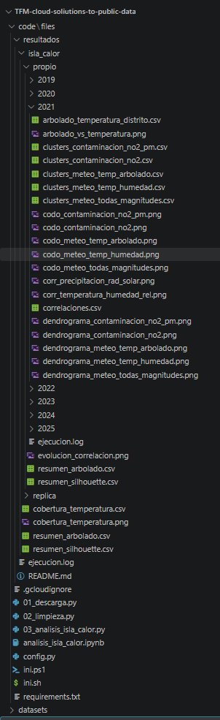
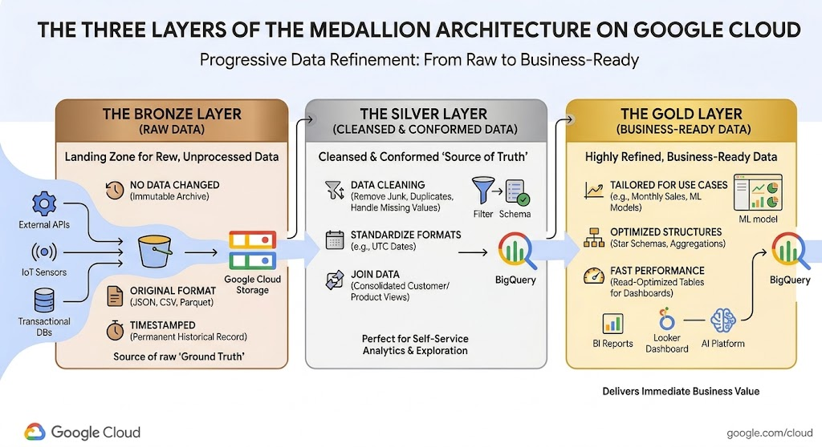
Arquitectura de la solución
4 ficheros para tratar datos, públicos en Github, configurados desde un único archivo y con todos los datos y resultados también publicados.
ES
Notes:
Fuente: Diagrama conceptual de arquitectura Medallion (Google Cloud Documentation)
https://cloud.google.com/discover/what-is-medallion-architecture?hl=es&authuser=3

Slide 15
El pipeline: cuatro ficheros
Fichero | Etapa | Salida
config.py | Parametrización | -
01_descarga.py | Ingesta vía API CKAN | Capa bronce
02_limpieza.py | Normalización y limpieza | Capa plata
03_analisis_isla_calor.py | Análisis y modelado | Resultados
• Los ocho conjuntos se reducen a cuatro patrones de limpieza, declarados en `config.py`
• Incorporar una fuente nueva que encaje solo implica añadir una entrada más.
• El proceso es idempotente y registra metadatos con la procedencia, licencia y fecha de cada fichero
ES

Slide 16
Caso de estudio I · Los conjuntos
Conjunto | Cobertura | Uso
Calidad del aire (diario) | 2019-2025 | Isla de calor
Meteorología (diario) | 2019-2025 | Isla de calor
Masas arbóreas por distrito | 2019-2025 | Isla de calor
Aforos de peatones y bicicletas | 2019-2024 | Movilidad
Estaciones de control | único | Georreferencia
Distritos (shapefile) | único | Cartografía
• Portal de Datos Abiertos del Ayuntamiento de Madrid - licencia CC BY 4.0 - 272 MB en la capa bronce - https://datos.madrid.es/portal/site/egob
ES

Slide 17
Caso de estudio II · Aproximaciones y criterios
• Cinco aproximaciones replicadas del trabajo original
  - Las siete magnitudes · Temp.+humedad · Temp.+arbolado · NO₂ · NO₂+partículas
• Dos aproximaciones propias
  - Temperatura + altitud de la estación
  - Temperatura + superficie arbórea relativa al área del distrito
• Criterios propios
  - Cobertura mínima: 300 días válidos por estación y año
  - Inclusión de distritos sin arbolado
  - Validación con el coeficiente de silueta
ES

Slide 18
Resultados · Datos

Slide 19
Lo que aparece al automatizar siete años
Problema | Manifestación | ¿Documentado?
Nomenclatura | Tres nombres para la misma magnitud | No
Unidades | 2019 en m², desde 2020 en m² y ha | No
Formato numérico | Separador de millar solo desde 2022 | No
Semántica | Masa forestal → masa arbórea | No
Entidades | Distritos escritos distinto en un mismo fichero | No
Continuidad | Hueco de 14 meses; diciembre 2024 ausente | Parcial
Cobertura | Estaciones sin todos los sensores | En comentarios
ES

Slide 20
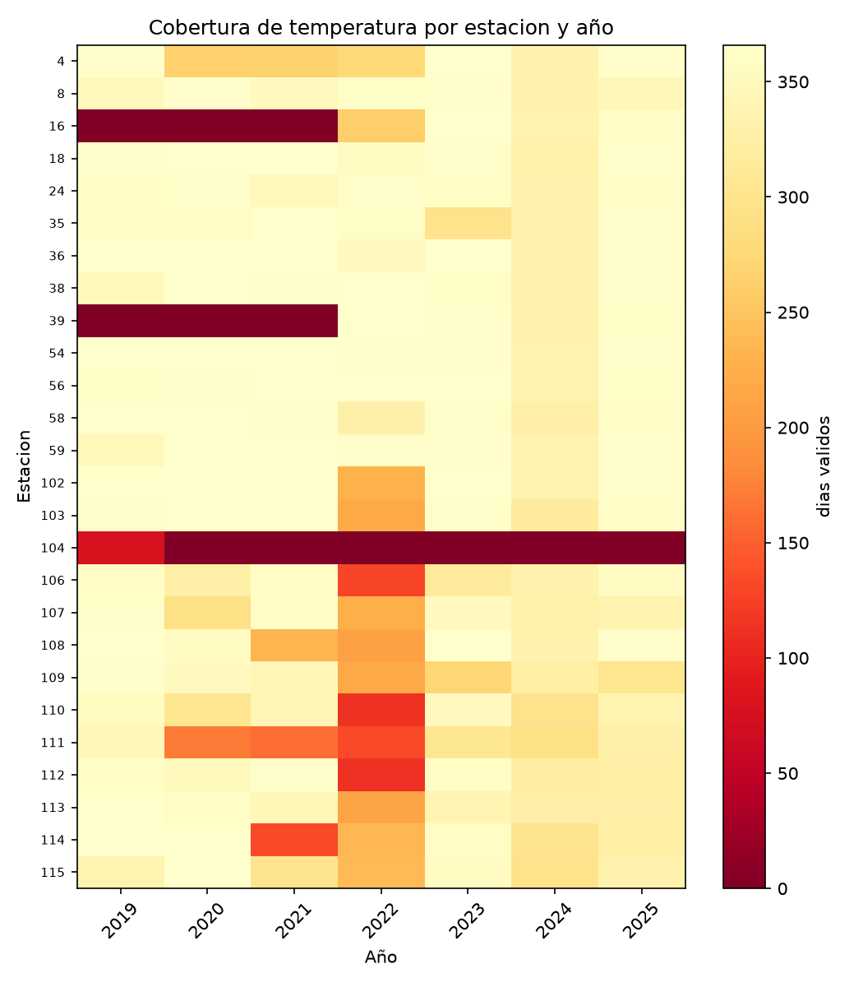
La red de sensores se degradó
• La caída de 2021-2022 afecta solo a la subred municipal (códigos > 100)
• Coincide con el hueco de 14 meses en los aforos: no son averías independientes
• Diciembre de 2024 falta en toda la red · la estación 104 mide sin constar que tenga sensor
ES

Slide 21
Resultados · Aprendizaje automático

Slide 22
Replicar antes de extender
• Para poder comparar adecuadamente, se replicó el trabajo original antes de aplicar las metodologías propias.
Aproximación | Estaciones comunes | Acuerdo
1. Siete magnitudes | 6 | 87 %
2. Temperatura y humedad | 16 | 97 %
3. Temperatura y arbolado | 9 | 94 %
4. NO₂ | 24 | 80 %
5. NO₂ y partículas | 7 | 100 %
Total |  | 86 % (404/468)
  * El acuerdo se calcula sobre el total de pares posibles entre las estaciones comunes. Para cada par se comprueba si ambos trabajos coinciden en agruparlas juntas o en grupos distintos
ES

Slide 23
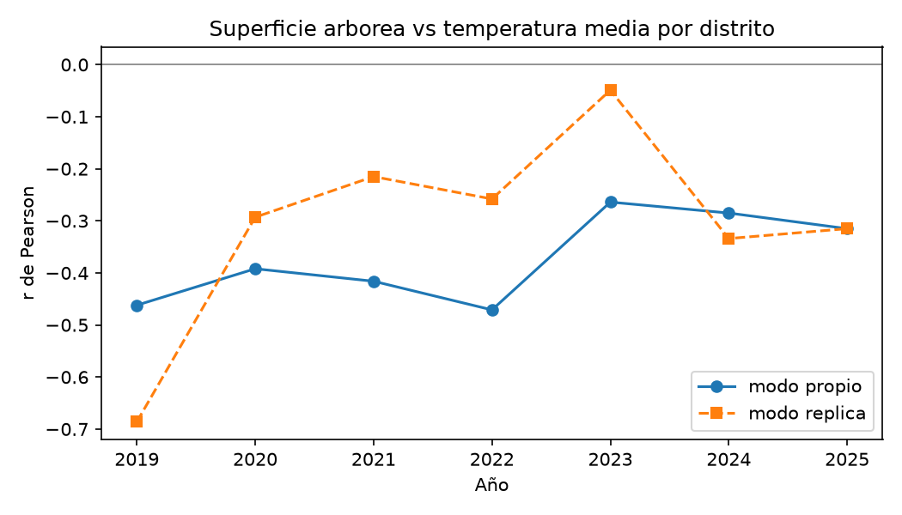
De un año a siete:
la relación se sostiene
• Correlación media de −0,37, sostenida los siete años (rango −0,26 a −0,47)
• El trabajo original la observó en un único año y de forma cualitativa
• No es una particularidad del periodo: es un patrón sostenido, de intensidad moderada
ES
Notes:
Imagen: Correlación arbolado–temperatura por distrito, 2019-2025, en las dos configuraciones del análisis

Slide 24
Variables externas: altitud y superficie relativa
• Altitud
  Correlaciones muy débiles y de signo cambiante: dentro del término municipal no es un factor determinante
• Superficie relativa
  – La correlación lineal se debilita
  – pero separa mejor los grupos: silueta 0,521 frente a 0,500
• La relación con la vegetación existe, pero no es lineal ni monótona: normalizar por el tamaño del distrito mejora la separación aunque no refuerce la correlación.
ES

Slide 25
Calidad de los agrupamientos y robustez
Aproximación | Variables | Silueta media
NO₂ | 1 | 0,565
Temperatura + superficie relativa (propia) | 2 | 0,521
Temperatura + arbolado | 2 | 0,500
Temperatura + humedad | 2 | 0,498
Temperatura + altitud (propia) | 2 | 0,458
NO₂ + partículas | 3 | 0,317
Siete magnitudes meteorológicas | 7 | 0,146
• Más variables -> peores grupos. Al subir la dimensionalidad las distancias se igualan, y exigir todos los sensores reduce la muestra de 24 estaciones a 5 o 7
• k-means y Ward coinciden en 4 de las 5 aproximaciones -> la estructura está en los datos
ES

Slide 26
Resultados · Nube

Slide 27
Reproducibilidad y coste
Resultados idénticos en local, AWS y GCP
Coste bruto 0,93 $ · 15,16 $ → coste neto 0 $
Partida | AWS (USD) | GCP (USD)
Almacenamiento | 0,021 | 0,000
Procesamiento ETL | 0,011 | 0,046
Análisis interactivo | 0,811 | 14,848
Infraestructura y otros | 0,083 | 0,265
• El coste no está en el cómputo: está en mantener encendido un entorno interactivo.
* Importes de GCP convertidos de euros a dólares para permitir la comparación directa (13,14 € = 15,16 $).
ES

Slide 28
Esfuerzo por etapa y entorno
Etapa | Local | AWS | GCP
Configuración | 5 h | 8 h | 2 h
Ingesta | 10 h | 5 h | 1 h
Limpieza | 20 h | 6 h | 10 h
Análisis | 35 h | 5 h | 5 h
Total | 70 h | 21 h | 18 h
• No mide qué plataforma es más eficiente, sino la curva de aprendizaje acumulada.
• El entorno local fue el primero y absorbió el trabajo de comprensión de las fuentes
• El manual de usuario del capítulo 5 recoge el procedimiento completo, reproducible en los tres entornos
ES

Slide 29
Aportación y aplicabilidad práctica
A quién sirve | Qué aporta
Investigadores | Un pipeline reproducible y portable, con código y resultados públicos
Al organismo que publica | Diagnóstico de la calidad y continuidad de sus conjuntos
A trabajos posteriores | Validación de una metodología con cinco principios y la evidencia de que funcionan
• Y una conclusión práctica: la nube pública permite investigación de este tamaño a coste cero, si se dimensiona cada etapa al problema real.
ES

Slide 30
Conclusions
1. Technological landscape analysed
Identified the gap between published open data and machine-reusable data.
2. Replicable methodology developed
5 domain-independent principles with code portability.
Automation as an audit: Uncovered undocumented schema changes & sensor gaps.
3. Applied to real data (1 year extended to 7)
Verified sustained heat-island correlation (𝑟=−0.37) and model robustness.
Identical results across Local, AWS & GCP at €0 net cost.
Cloud AI democratizes research at zero cost, but public data quality remains the real barrier
EN

Slide 31
Limitations and future work
• Limitations
  - Series not homogeneous: definition changes and network degradation
  - Mobility analysis left out of scope
  - Two cloud providers and limited set of algorithms
• Future work
  - Satellite surface-temperature data
  - European cloud providers
  - Carbon footprint alongside monetary cost
  - Reformulate as regression to apply AutoML
EN

Slide 32
Fe de erratas
* La url del github tiene un typo (https://github.com/crismo04/TFM-cloud-soliutions-to-public-data/)
*unificar todo a python o python3 (vertex usa python3)
* Los enlaces clickables de la introducción, en cursiva.
* Cambio en algunos títulos de sección para evitar repetición.
* Se redirige a la definición de arquitectura de medalla en el capítulo de estado de la cuestión.
* Se ajustaron todas las tablas al margen de la memoria.
* Se ajustaron las imágenes.
* Se enumeraron también los capítulos de las conclusiones de cada capítulo.
* En el manual de usuario, los bloques de código ya no se introducen con dos puntos (:)
* Añadido un apartado de conclusiones del capítulo en el manual de usuario.
* Corregidas dos medias desactualizadas en las siluetas del capítulo 4
* Añadido un apartado de marco metodológico en la sección 3.2
* Unificar moneda en la parte de costes de nube

Slide 33
Gracias · Preguntas
¿Preguntas?
• github.com/crismo04/TFM-cloud-soliutions-to-public-data
• Código bajo licencia MIT · datos bajo CC BY 4.0
Notes:
Mas diapositivas???
dendrograma de 2021 · diagrama del codo · tabla completa de siluetas por año · las tres capas de gobernanza OECD · los siete principios éticos del RIA · por qué se descartaron Cloud Run Jobs y Cloud Functions · tabla de ventanas de contexto de LLM.

